Slide 1
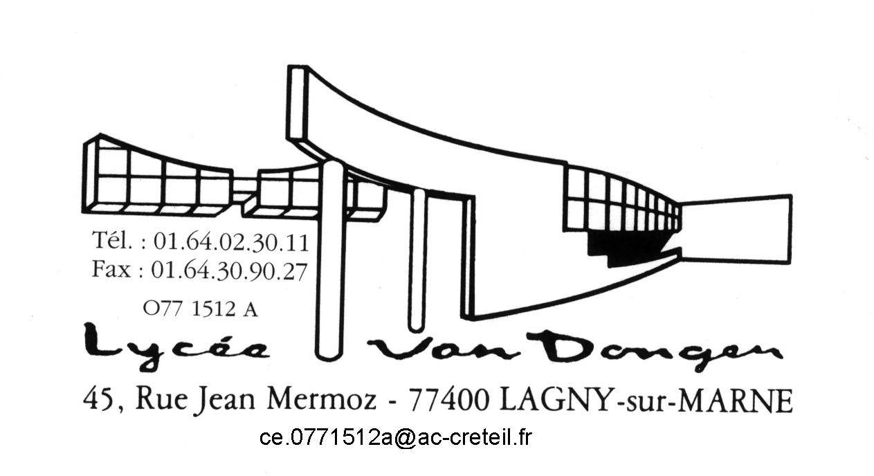
BIENVENUE AU LYCEE VAN DONGEN
La sécurité au lycée
Rentrée 2020

Slide 2

Quels protocoles pour quels types de risques au lycée?
L’évacuation incendie
La mise en sureté « risques majeurs »
La mise en sureté « menaces majeures »
1
2
3
3 exercices obligatoires dans l’année scolaire

Slide 3


L’EVACUATION INCENDIE
En cas de risque incendie, une alarme retentit : il faut procéder immédiatement à l’évacuation rapide et en bon ordre de la totalité des occupants des bâtiments concernés
Ecouter :

Slide 4
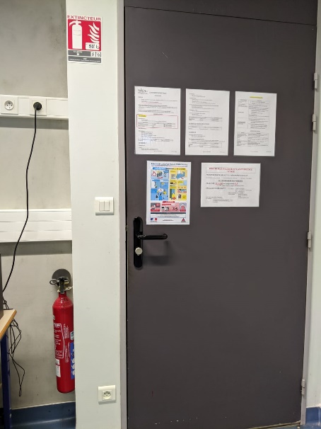
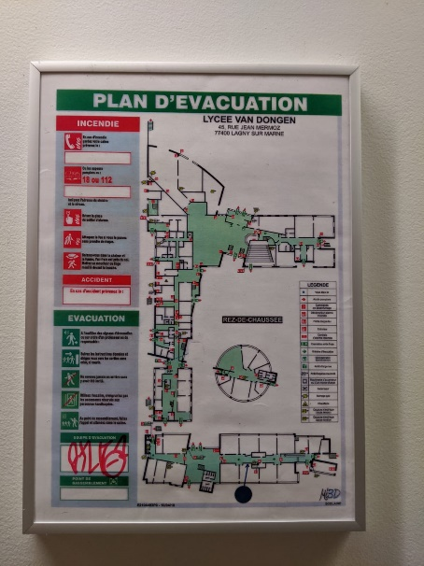
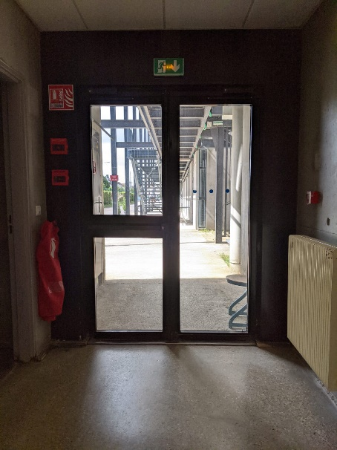
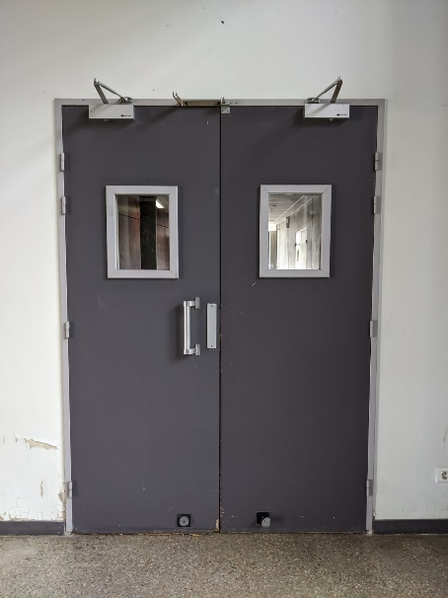
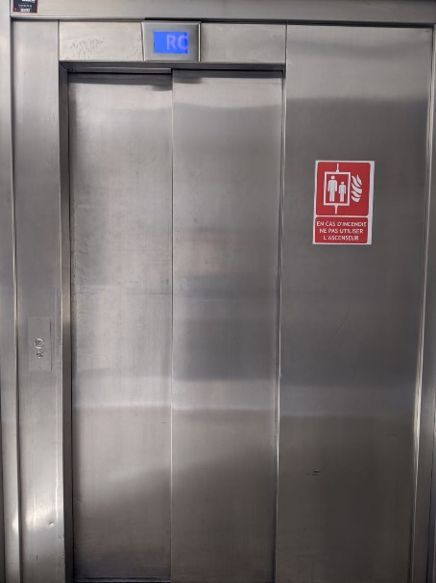

Les consignes d’évacuation
1
2
Les consignes d’évacuation sont affichées dans toutes les salles de classes à proximité des sorties et dans les parties communes de l’établissement (1)
Des plans d’évacuation sont également disponibles dans les couloirs (2)
L’évacuation se fait par les sorties de secours en direction de la cour de récréation (3)
Une fois fermées, il ne faut pas rouvrir les portes coupe-feu (4)
L’utilisation des ascenseurs est interdite (5)
3
4
5

Slide 5
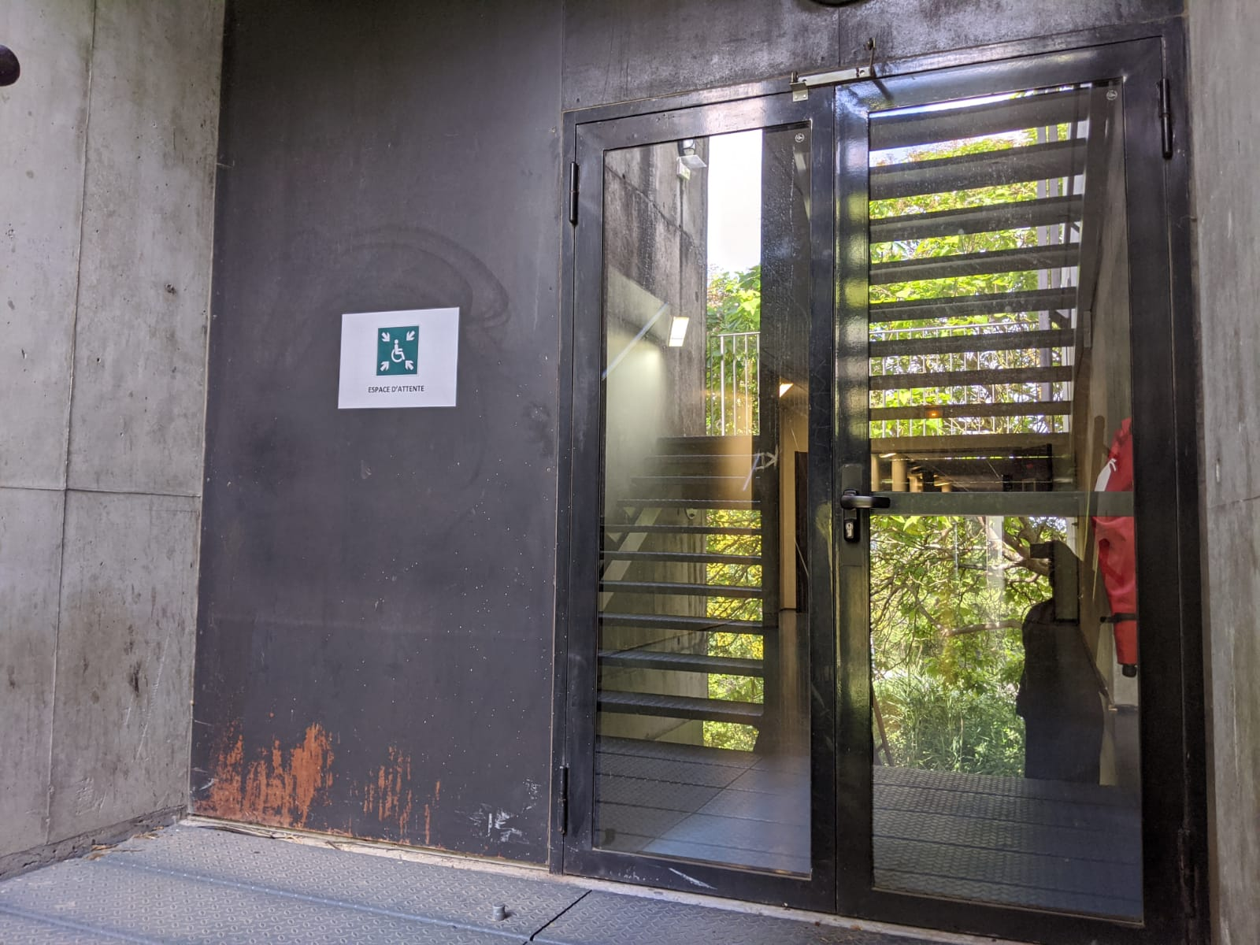

Les personnes à mobilité réduite
Pour les personnes à mobilité réduite des espaces d’attente sont disponibles sur les plateformes des escaliers de secours aux 1er et 2èmes étages de chaque bâtiment en attendant la prise en charge par les secours
Un protocole individuel mis en place en début d’année scolaire avec les élèves concernés fixera les conditions d’évacuation

Slide 6
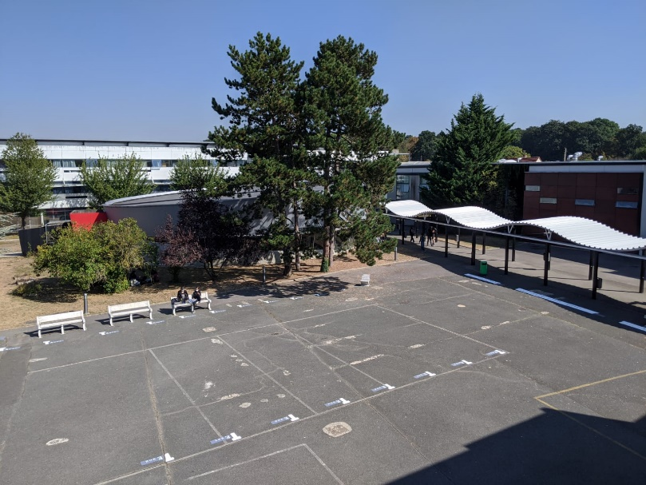
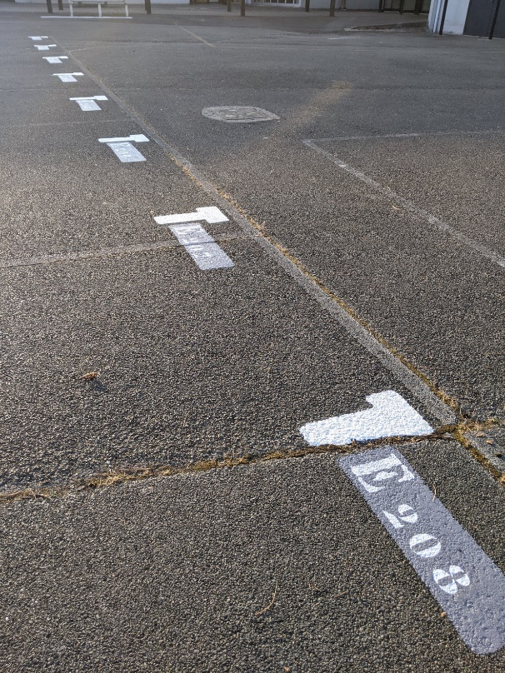
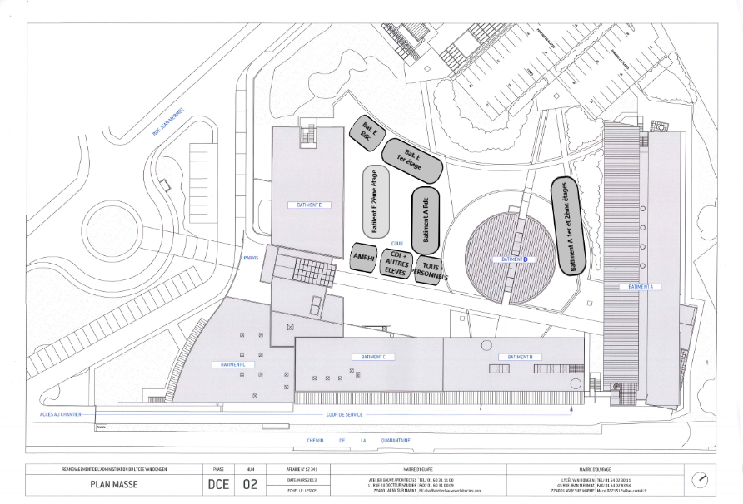
Le rassemblement dans la cour
Le rassemblement se fait par groupe-classe avec l’enseignant sur un point dédié (1)
Les repères seront placés au sol dans la cour à proximité du bâtiment évacué (2)
L’appel sera effectué par l’enseignant : informez le au plus tôt de toute absence d’un camarade sur le point de rassemblement
Les élèves présents dans le lycée dans les parties communes (CDI, réfectoire,…) doivent spontanément se rendre sur l’emplacement commun
Attention : cette année le marquage au sol se fait par salle de classe (A001, E102, …) et non plus par niveau (2.1, 1VDG2, TS3, …)
2
2
1
N’hésitez pas à procéder à un repérage dans la cour

Slide 7

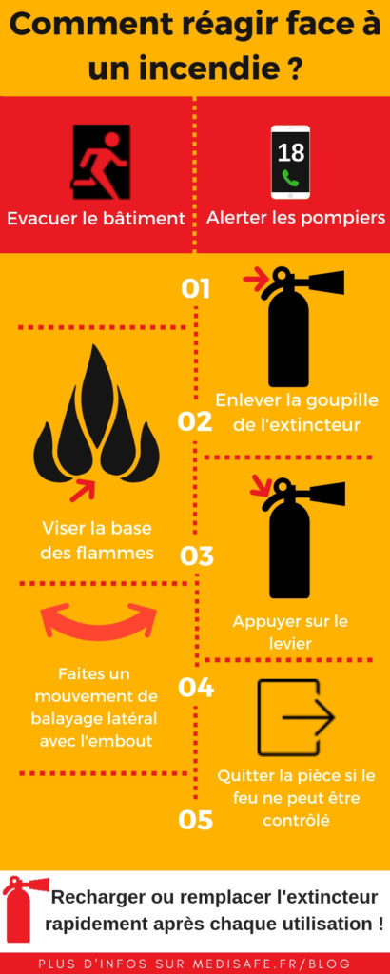
L’utilisation d’un extincteur
En dernier recours,
en l’absence d’adultes sur la zone
et en cas de danger immédiat,
vous pouvez utiliser les extincteurs présents dans l’établissement

Slide 8
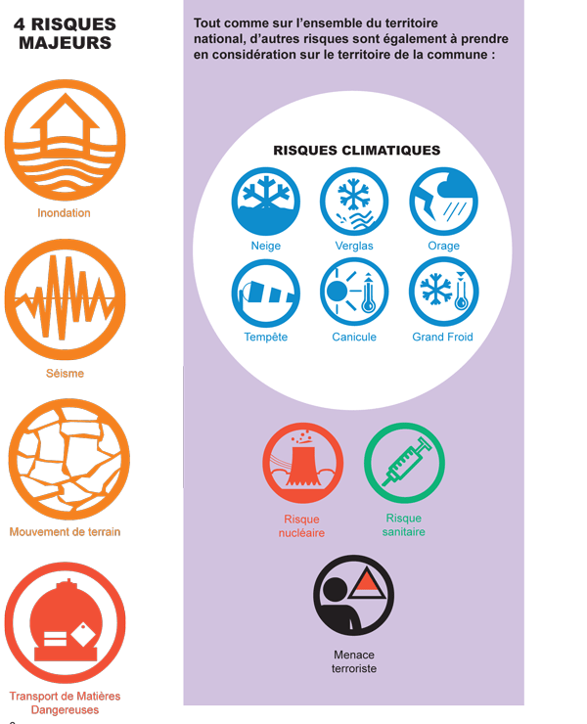

RISQUE MAJEUR ou MENACE MAJEURE :
Quelle posture adopter?

Slide 9
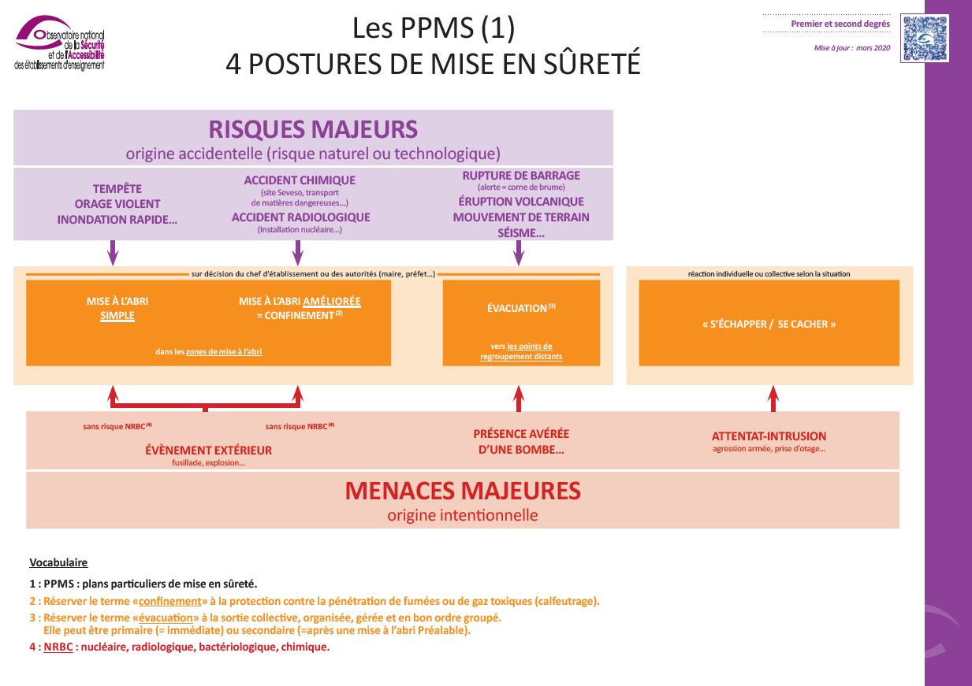
En tout premier lieu il convient de se familiariser avec les réponses attendues pour chacun des risques ou des menaces potentiels :
- Se mettre à l’abri
- Confiner
- Evacuer
- Ou fuir/se cacher…

Slide 10
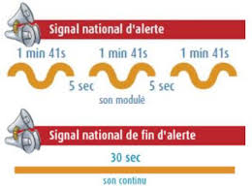
LA MISE EN SURETE FACE AUX RISQUES MAJEURS
En cas de risque naturel ou technologique, un signal national d’alerte retentit : il annonce l’approche ou la présence d’un danger (nuage toxique, tempête,…)
Ecouter :

Slide 11
La mise à l’abri ou le confinement au lycée Van Dongen
Les risques identifiés au lycée Van Dongen sont les suivants :
- Tempêtes
- Risques sociétaux
- Risques liés au Transport (fluvial, routier et ferré) de Matières Dangereuses à proximité
- Risque chimique lié au stockage de produit chimique au centre aquatique à proximité
- Mouvements de terrain (cavités souterraines au niveau de la commune)
Le lycée dispose de son propre signal d’alerte impliquant :
la mise à l’abri des personnes sur place ou dans des espaces dédiés selon les consignes

Slide 12
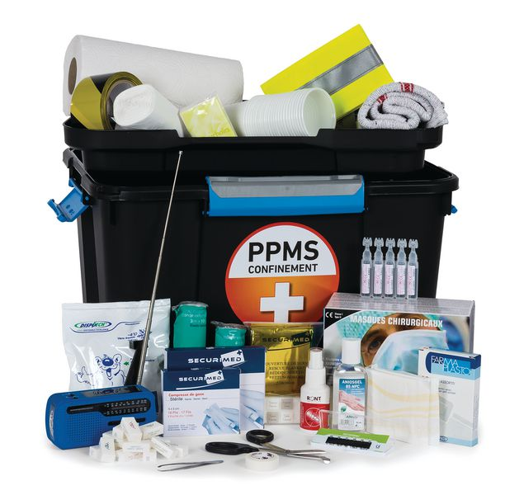
Les espaces de confinement au lycée
En cas d’accident chimique ou radiologique, seules les salles de classes du Bâtiment E, la MDL et le réfectoire présentent toutes les conditions de confinement en toute sécurité
Un protocole prévoit le déplacement des personnes vers ces espaces avec une zone d’accueil dans le réfectoire avant répartition dans les différents espaces du Bâtiment E
Le matériel de mise en sureté ( trousse de secours, liste des élèves nécessitant une attention particulière, annuaire de crise, fiches individuelles d’observation, fiches de conduite à tenir en première urgence, liste des personnes ressources en matière de secours, PAI et ordonnances, eau, …) sera à disposition sur place

Slide 13
LA MISE EN SURETE FACE AUX MENACES MAJEURES
ALARME / ALERTE
L’alarme a pour objectif de prévenir, lors d’un attentat ou d’une attaque armée, tous les personnels et les élèves présents dans l’établissement
L’alerte permet d’avertir de l’existence d’un danger de telle sorte que les personnes concernées puissent prendre des dispositions particulières

Slide 14
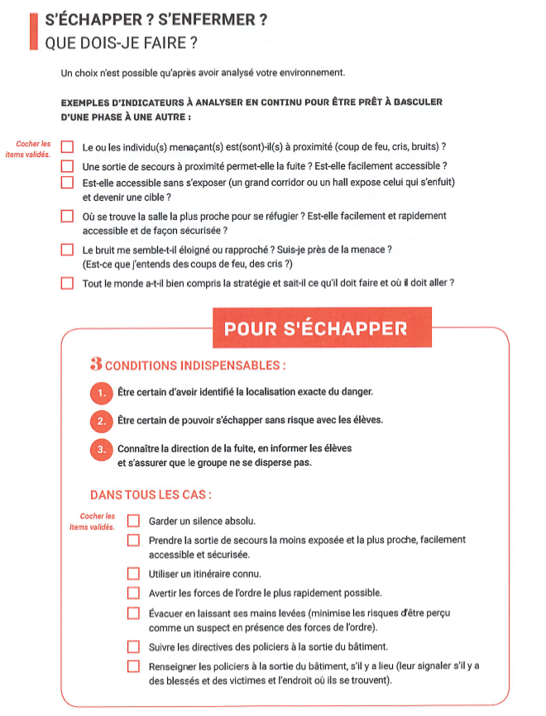
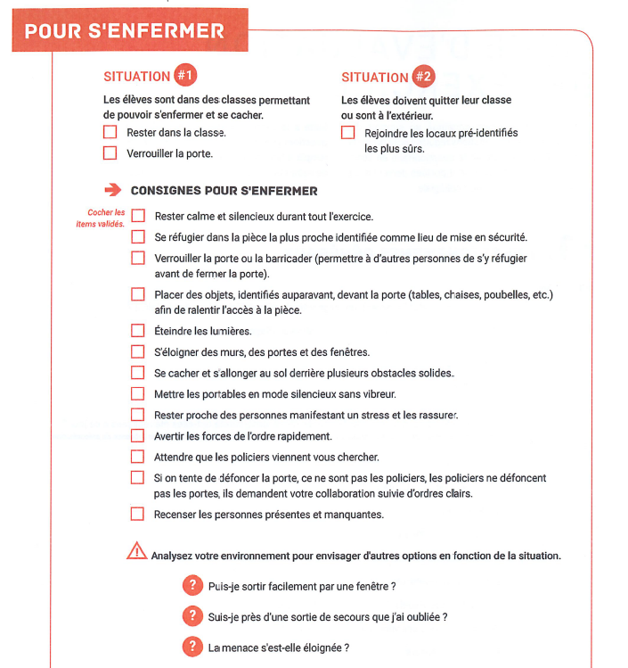
En cas d’attentat ou d’intrusion : s’échapper ou se cacher?
En amont : connaissez les bonnes questions à vous poser…

Slide 15
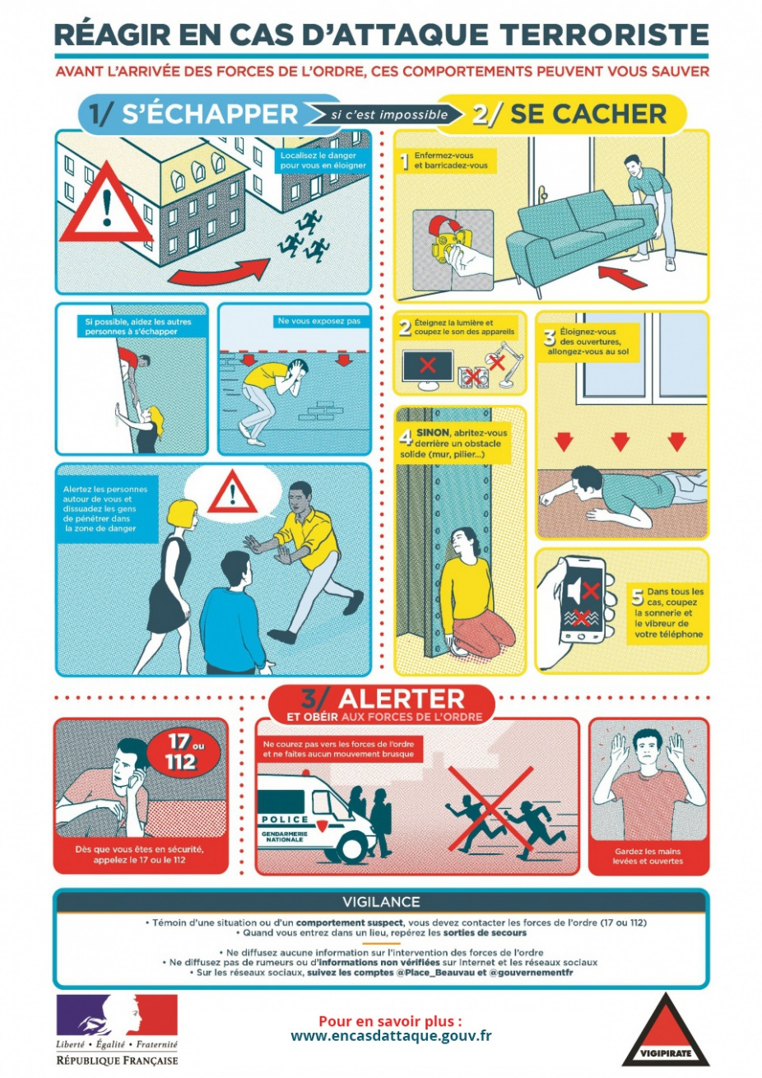
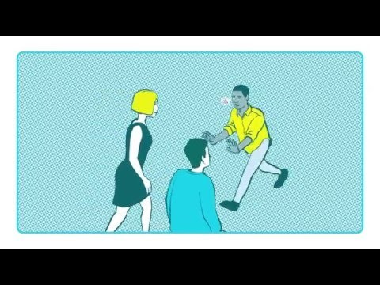
En cas d’attentat ou d’intrusion : s’échapper ou se cacher?
Le jour J : Référez vous aux affichages dans les salles de classe et espaces communs…
S’échapper ou se cacher en images :

Slide 16

La communication pendant l’incident
Les informations relatives à la situation et les consignes à suivre pourront être communiquées par la cellule de crise via les haut parleurs à destination de tous
SOYEZ ATTENTIFS AUX ANNONCES MICRO
L’ensemble des personnels sera également en lien avec la cellule de crise via leurs téléphones mobiles ou Pronote

Slide 17
LES EXERCICES
Selon les recommandation académiques locales, les exercices de sécurité sont au nombre de trois dans l’année :
- 2 exercices d’évacuation incendie (dont un idéalement avant les vacances d’automne)
- 1 exercice de mise en sureté « risque majeurs » ou « attentat/intrusion »

Slide 18

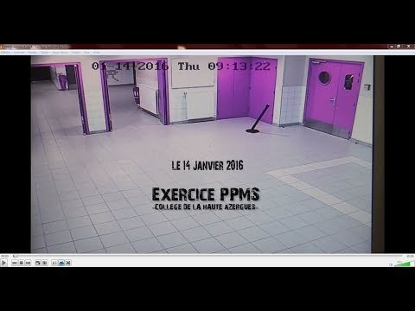
Vous avez d’autres questions sur les consignes de sécurité au lycée ?
Retrouvez toutes les fiches « sécurité » sur Pronote.
Visionnez la vidéo de l’exercice PPMS du collège de la Haute Azergues qui a reçu le « bouclier de la résilience 2016 » récompensant ses actions dans le domaine des risques majeurs
Pour en savoir plus : Réagir en cas d'attaque terroriste
Notes:
En mode Diaporama, sélectionnez les flèches pour visiter les liens.

